Slide 1




Conceptos de Algoritmos
Datos y Programas
Clase 4-1

Slide 2

CADP – TEMAS
Comunicación entre módulos
Clase 4-1
Notes:
Hay algunas diapositivas que tenemos que decidir que hacer……

Slide 3

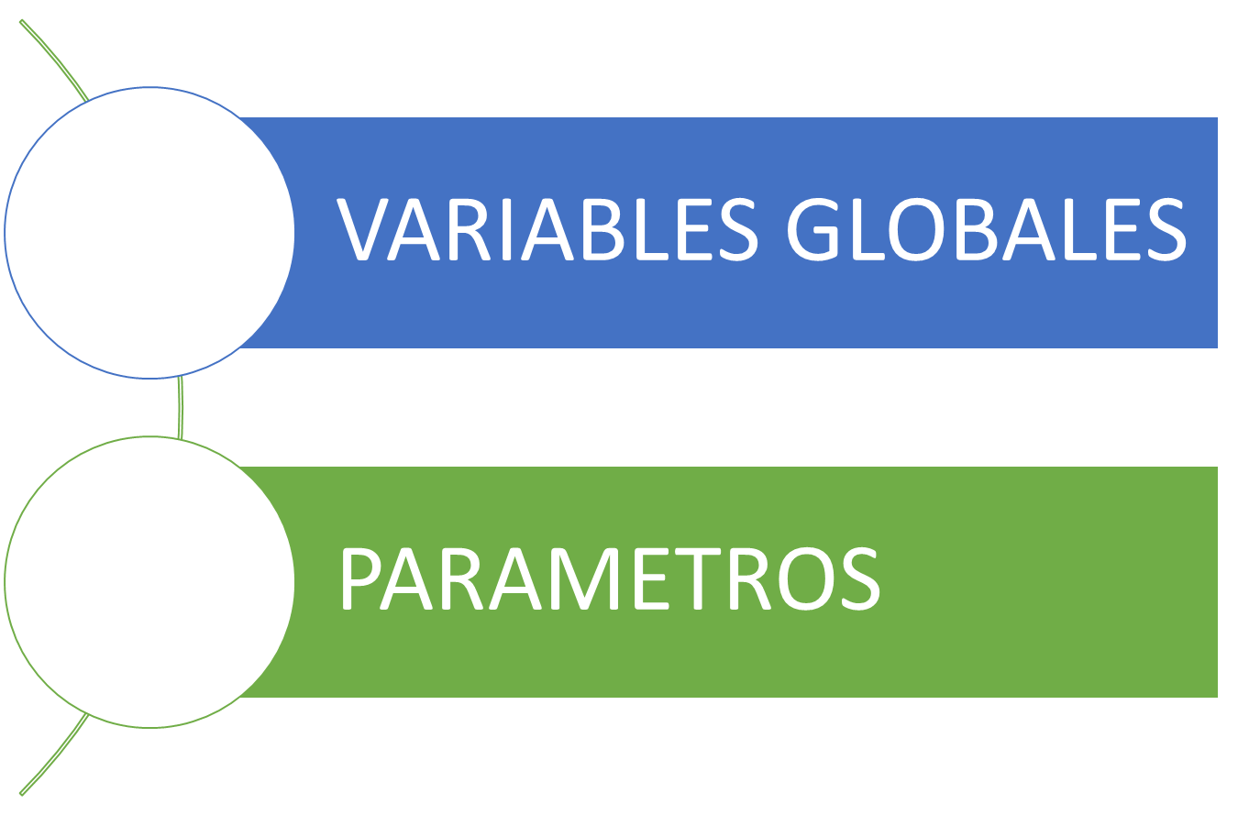
CADP – COMUNICACION ENTRE MODULOS
Clase 4-1

Slide 4


CADP – COMUNICACION ENTRE MODULOS
Program ejemplo1;
Var
x:integer;
Procedure uno;
Begin
x:= x+1;
write (x);
End;
Procedure dos;
Begin
x:= x MOD 10;
write (x);
End;
var
x: integer;
Begin
x:=9;
uno;
write (x);
End.
VARIABLES
GLOBALES
Demasiados identificadores
No se especifica la comunicación entre los módulos
Conflictos de nombres de identificadores utilizados por diferentes programadores.
Posibilidad de perder integridad de los datos, al modificar involuntariamente en un módulo datos de alguna variable que luego deberá utilizar otro módulo.
Clase 4-1

Slide 5
CADP – COMUNICACION ENTRE MODULOS
PARAMETROS
La solución a estos problemas ocasionados por el uso de variables globales es una combinación de ocultamiento de datos (Data Hiding ) y uso de parámetros.
El ocultamiento de datos significa que los datos exclusivos de un módulo NO deben ser "visibles" o utilizables por los demás módulos.
El uso de parámetros significa que los datos compartidos se deben especificar como parámetros que se trasmiten entre módulos.
Clase 4-1

Slide 6
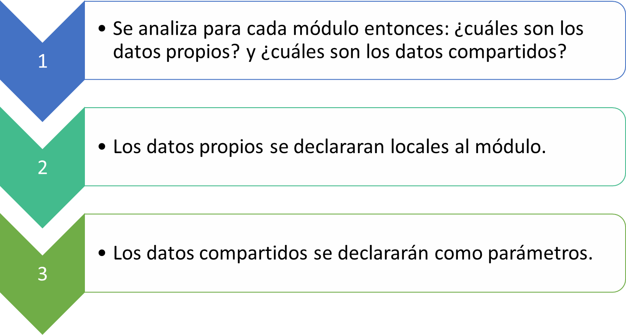
CADP – COMUNICACION ENTRE MODULOS
PARAMETROS – Cómo vamos a trabajar?
Parámetros por valor
Parámetros por referencia
Clase 4-1

Slide 7
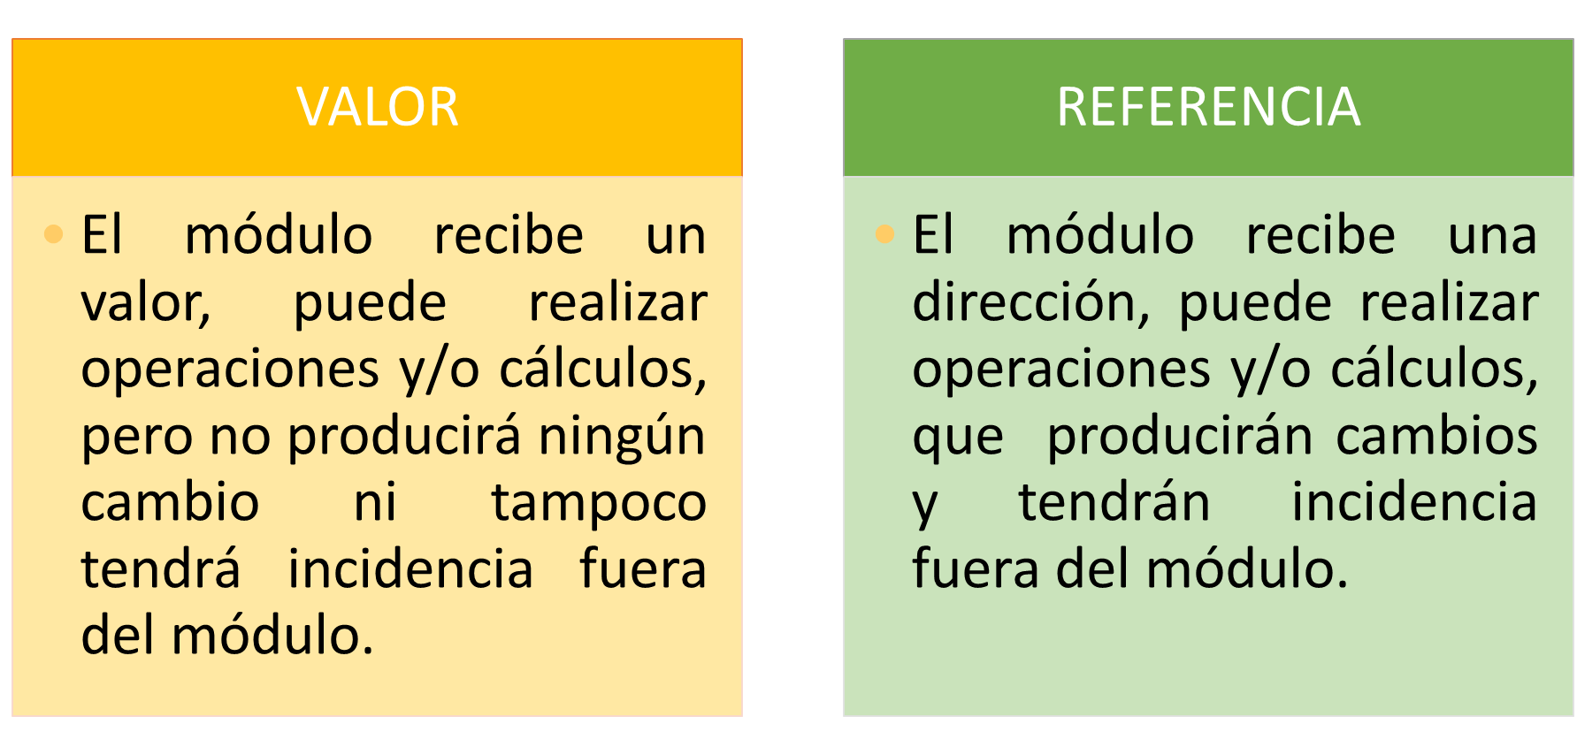
CADP – COMUNICACION ENTRE MODULOS
PARAMETROS
Clase 4-1

Slide 8
CADP – COMUNICACION ENTRE MODULOS
Program ejemplo2;
Procedure uno (PARAMETRO1; PARAMETRO2);
Begin
…
End;
Procedure dos (PARAMETRO);
Begin
…
End;
var
x,y,z: integer;
Begin
….
uno(x,y);
dos(z);
…
End.
PARAMETROS
Cada módulo indica que necesita recibir
Cada módulo indica que devuelve
No existe el problema donde un se pueda modificar el valor sin darse cuenta.
Clase 4-1

